Slide 1
4.2

Slide 2
Lesdoelen
Atoommassa’s opzoeken in tabel
De molecuulmassa van een stof berekenen uit de atoommassa’s als de molecuulformule bekend is.
Het massapercentage van een element in een verbinding uitrekenen.

Slide 3
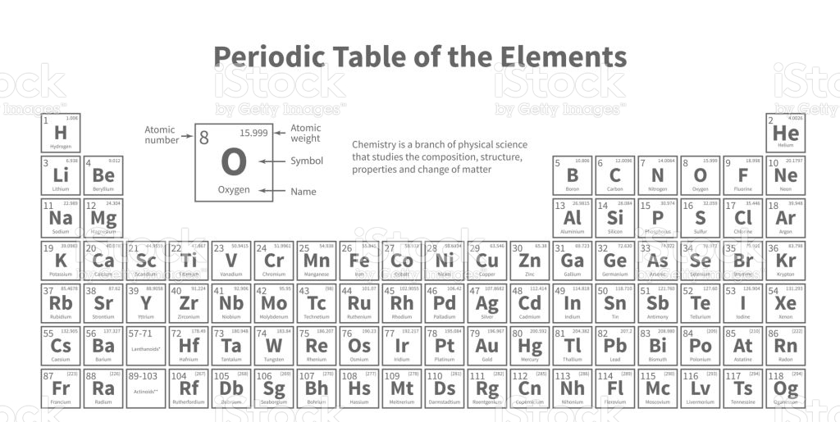

Slide 4
Z = het atoomnummer= hoeveel protonen in de kern van een atoom
A = massagetal = aantal protonen + neutronen in een kern van een atoom
N = het aantal neutronen
A = Z + N
$${}_{Z}^{A}{scheikundig symbool}$$
${}_{2}^{4}{He}$ -> 2 protonen en 2 neutronen in de kern
‪Build an Atom‬ (colorado.edu)

Slide 5
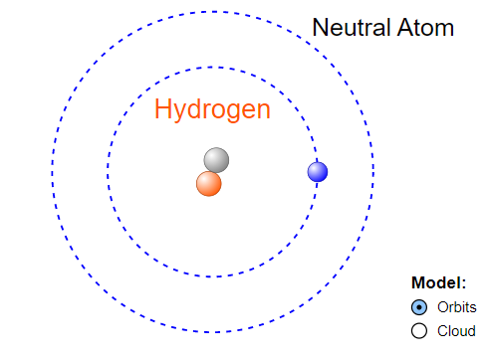
Atoommassa
Omdat de massa van een atoom erg klein is, is het handiger om de massa van atomen en moleculen uit te drukken in u in plaats van in gram.
1,00 u = 1,66 x 10⁻²⁴ g.
$${}_{Z}^{A}{scheikundig symbool}$$
A = massagetal = atoommassa in u
waterstof

Slide 6
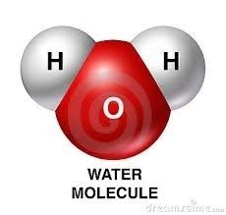
molecuulmassa
Hier zie je een watermolecuul.
Het bestaat uit:
2 H (waterstof) 2 x 1,008 u
1 O (zuurstof) 1 x 16 u
Dus H₂O = 4 + 16 = 20,016 u
Het symbool van de molecuulmassa is M. De molecuulmassa bereken je in 2 cijfers achter de komma.

Slide 7
Voorbeeld 1
Bereken de molecuulmassa van zuurstof.

Slide 8
Uitwerking voorbeeld 1
Mo₂ =16,00 x 2 = 32,00 u

Slide 9
Voorbeeld 2
Bereken de molecuulmassa van butaan. C₄H₁₀

Slide 10
Uitwerking voorbeeld 2
M C₄H₁₀ = 12,01 x 4 + 1,008 x 10 = 58,12 u

Slide 11
Vraag 7
Bereken de molecuulmassa van:
Water
Stikstof
Fosforzuur (H₃PO₄)
Ammoniak
dizwaveldichloride

Slide 12
Uitwerking 7
7a. water H₂O = 2 x 1 + 16 = 18u
7b. stikstof N₂ = 2 x 14 = 28u
7c. fosforzuur H₃PO₄ = 3 x 1 + 31 + 4 x 16 = 98u
7d. Ammoniak NH₃ = 14 + 3 x 1 = 17u
7e. dizwaveldichoride S₂Cl₂ = 2 x 32 + 2 x 35,5 = 135u

Slide 13
Vraag 8
Bereken Mpropaan

Slide 14
Uitwerking 8
Mpropaan = M C₃H₈ = 3 x 12 + 8 x 1 = 44u

Slide 15
massapercentages
Met behulp van atoommassa’s kun je de massapercentages van elementen in een verbinding berekenen. Het massapercentage bereken je in 2 cijfers achter de komma.

Slide 16
Voorbeeld 1
Hoeveel massaprocent koolstof bevat koolstofdioxide?

Slide 17
Uitwerking voorbeeld 1
M CO₂ = 12,01 + 16,00 x 2 = 44,01 u
M C = 12,01 u
100% = 44,01 u
…. = 12,01 u
Massapercentage = 12,01 x 100/ 44,01 = 27,29 %
Het massapercentage koolstof in koolstofdioxide is 27,29 %

Slide 18
Voorbeeld 2
Hoeveel massaprocent kalium bevat kaliumsulfide (K₂S)?

Slide 19
Uitwerking voorbeeld 2
M K₂S = 39,10 x 2 + 32,06 = 110,26 u
M K₂ = 78,2 u
100% = 110,26 u
…. = 78,2 u
Massapercentage = (78,2x 100)/ 110,26 = 70,92 %
Het massapercentage kalium in kaliumsufide is 70,92 %.

Slide 20
Vraag 9
Een waterdruppel van 0,03 g bevat 1x 10²¹ zuurstofatomen. Water bevat 89 massaprocent zuurstof.
Bereken de massa (in g) van 1 zuurstofatoom.

Slide 21
Uitwerking 9
m = 0,03 g
zuurstof = 89% =….
water = 100% = 0,03 g
(89x0,03)/100 = 0,0267 g (zuurstof)
Er zijn 1 x 10²¹ O atomen
0,0267/ 10²¹ = 2,7 x 10 ⁻²³ g per atoom

Slide 22
Vraag 10
Welk alkaan heeft het grootste massapercentage koolstof : methaan of ethaan?
Laat duidelijk zien hoe je aan je antwoord komt.

Slide 23
Uitwerking 10
Methaan CH₄
M CH₄ = 12 + 4 x 1 = 16 u
100% = 16 u CH₄
= 12u C
massa% C = (12 x 100)/16 = 75%

Slide 24
Uitwerking 10
Ethaan C₂H₆
M C₂H₆ = 2x12 + 6 x 1 = 30 u
100% = 30 u CH₄
= 24 u C
massa% C = (24 x 100)/30 = 80%
Ethaan heeft dus het hoogste massapercentage

Slide 25
Vraag 11
Bereken het massapercentage van :
Koolstof in glucose, C₆H₁₂O₆.
Stikstof in nitrotolueen, C₇H₇NO₂.
Koper in chalcopriet, CuFeS₂.

Slide 26
Uitwerking 11
a. massa% C in C₆H₁₂O₆
m C₆H₁₂O₆ = 6 x 12 + 12 X 1 + 6 x 16 = 180u
mC = 6 x 12 = 72 massa% = 72/180 x 100 = 40%
b. massa% N in C₇H₇NO₂
m C₇H₇NO₂ = 7 x 12 + 7 x 1 + 1 x 14 + 2 x 16 = 137 mN = 14 massa% = 14/137 x 100 = 10,2%
c. massa% Cu in CuFeS₂ m CuFeS₂ = 1 x 63,5 + 1 x 55,8 + 2 x 32 = 183,5 mCu = 63,5
massa% = 63,5/183,5 x 100 = 34%

Slide 27
Vraag 12
Bereken het massapercentage (gebonden) zuurstof in water.
Waarom is het niet mogelijk om op deze manier het percentage vrije zuurstof (O₂), in bijvoorbeeld slootwater te berekenen?

Slide 28
Uitwerking 12
a. massa H₂O = 2 x 1 + 16 = 18u massa% O in H₂O: 16/18 x 100 = 88,9%
b. Vrije zuurstof zit niet in het molecuul water en kan dus niet berekend worden.

Slide 29
Vraag 13
De molecuulmassa van antimoonoxide, Sb₂O₃, is 291,60 u.
Bereken de atoommassa van de atoomsoort antimoon.

Slide 30
Uitwerking 13
m Sb₂O₃ = 291,6 m O = 16u, dus van 3O = 3 x 16 = 48u
m 2Sb = 291,6 – 48 = 243,6u dus van 1 atoom Sb is de massa 243,6/2 = 121,8u

Slide 31
Vraag 14
De molecuulmassa van het molecuul H₃XO₃ 81,99 u. X is een onbekende atoomsoort.
Bereken de atoommassa van de atoomsoort X.
Wat is de naam van de atoomsoort X?

Slide 32
Uitwerking 14
a. massa van H₃XO₃ = 81,99 massa van X = 81,99 – (3 x 1) – (3 x 16) = 30,99u
b. X moet dus het atoom fosfor (P) zijn.

Slide 33
Vraag 15
Uit de stoffen met de volgende formules kan het metaal zink worden gewonnen : ZnS, ZnCO₃, Zn₂SiO₄. Laat door een berekening zien van welke zinkverbinding het massapercentage zink het hoogste is

Slide 34
Uitwerking 15
massa ZnS = 65,4 + 32,06 = 97,5u massa% Zn: 65,4/97,5 x 100 = 67,1%
massa ZnCO₃ = 65,4 + 12 + 3 x 16 = 125,4u massa% Zn: 65,4/125,4 x 100 = 52,2%
massa Zn₂SiO₄ = 2 x 65,4 + 28,1 + 4 x 16 = 220,9u massa% Zn = 2 x 65,4/220,9 x 100 = 58,3%
Het massa% Zn in ZnS is dus het hoogste.

Slide 35
Vraag 16
De stof equiline, een hormon dat voorkomt in urine van drachtige merries, heeft een molecuulmassa van 268,3 u. Equiline bevat 80,6 massaprocent koolstof. Hoeveel koolstofatomen komen voor in één molecuul equiline.

Slide 36
Uitwerking 16
massa equiline = 268,3u 80,6% van 268,3 = 216,2u aan C 216,2/12 = 18 atomen C

Slide 37
Vraag 17
Zuiver vitamine E is een stof met 29 C-atomen per molecuul. Het massapercentage koolstof in vitamine E is 80,87. Bereken de molecuulmassa van vitamine E.

Slide 38
Uitwerking 17
vitamine E heeft 29 C atomen = 29 x 12 = 348u 348u = 80,87% van de molecuulmassa 348 x 100/ 80,87 = 430,7u

Slide 39
Vraag 18
Botten bestaan voor 30 massaprocent uit Ca₃(PO₄)₂ en voor 60 massaprocent uit CaCO₃ . je mag ervan uit gaan, dat de overige 10 procent geen calcium bevat. Bereken het massapercentage Ca in bot.

Slide 40
Uitwerking 18
massa Ca₃(PO₄) = 3 x 40 + 2 x 31 + 8 x 16 = 309u massa% Ca = 120/309 x 100 = 38,8% massa CaCO₃ = 1 x 40 + 1 x 12 + 3 x 16 = 100u massa% Ca = 40/100 x 100 = 40% 30% x 38,8 + 60% x 40 = 35,6% Ca in botten

Slide 41
Vraag 19
Een hoeveelheid methaan bevat 3,63 x 10²³ waterstofatomen.
a.Hoeveel koolstofatomen zijn in die hoeveelheid methaan aanwezig? b.Bereken de massa van die hoeveelheid koolstof in u c. Bereken massa in gram.

Slide 42
Uitwerking 19
a. methaan = CH₄ Als er 3,63 x 10²³ atomen H zijn, zijn er 3,63 x 10²³ /4 = 0,91 x 10²³ atomen C
b. 0,91 x 10²³ x 12 = 10,9 x 10²³ u
c. 10,9 x 10²³ x 1,66 x 10⁻²⁴ = 1,8 g

